Slide 1
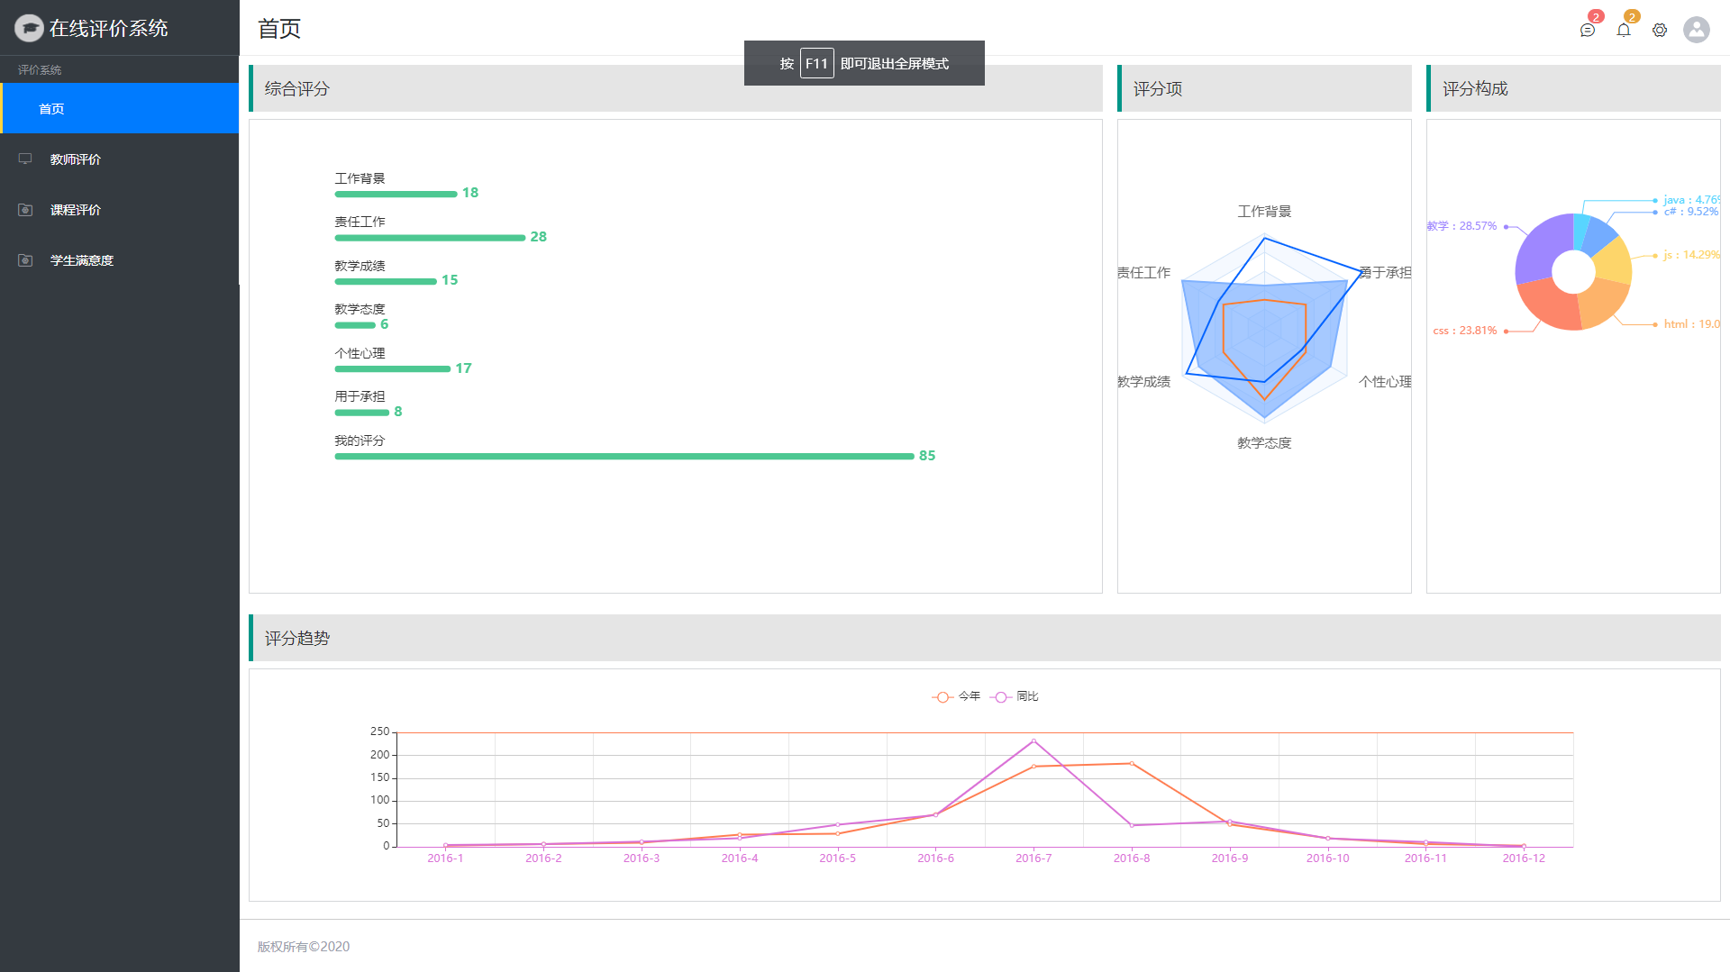
Notes:
框架页说明
去掉右上角的信息、通知、设置按钮。在去掉的位置上添加学期的下拉列表。列表值为2020-B-2学期
左菜单如下：
1：首页、成果展示、课程评价、教师成果录入、生成评价期次（是新建学期后根据学期关联的信息自动生成还是人工手动维护）。
2：首页、教师评价(学期切换按钮变灰)
3：首页、成果展示、课程评价、教师成果录入

Slide 2
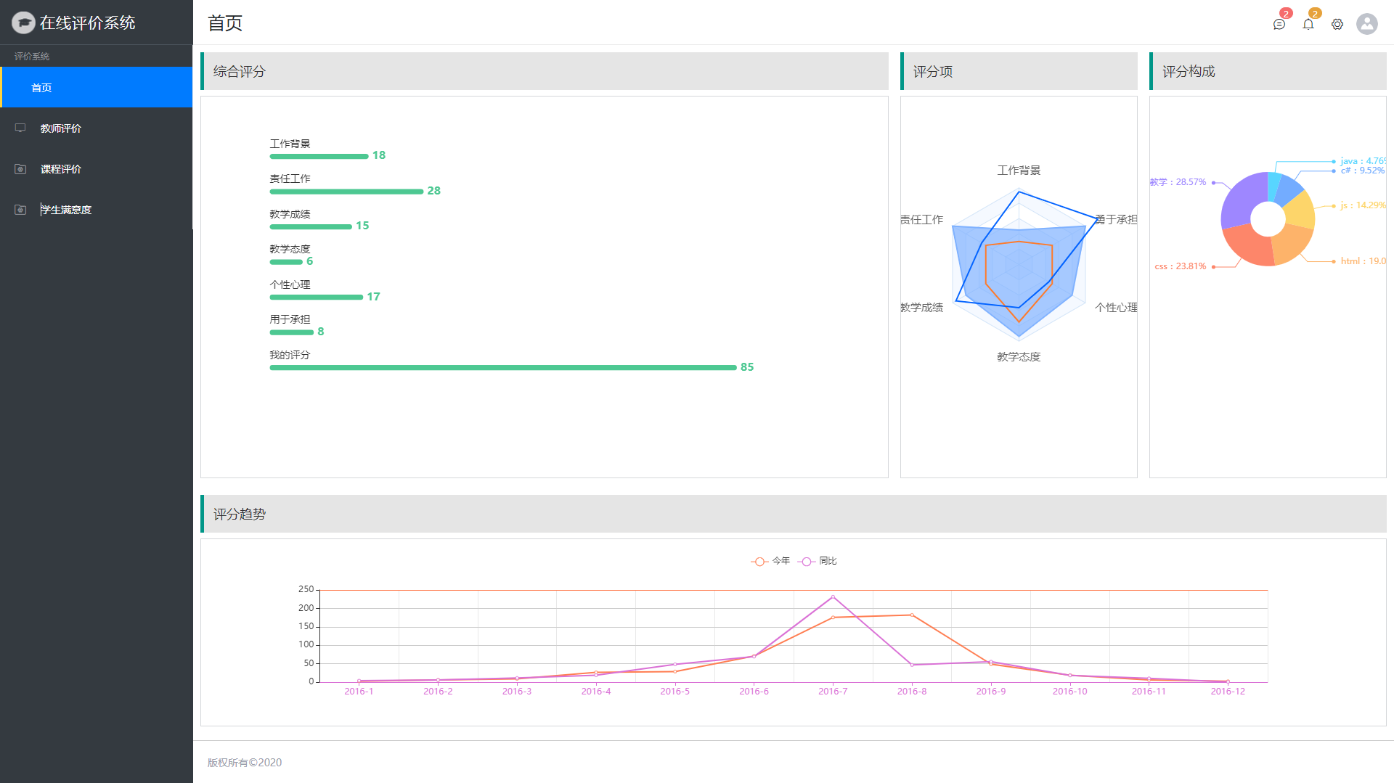
Notes:
框架1-首页
评分项变成教学课程质量评分，在雷达图的下方添加单挑信息的滚动。滚动信息为学生的平均。
评分构成变成教研科学成果。以列表的形式展示，科研成果名称及发布时间（滚动显示）。
界面整体排布调整一下。

Slide 3
Notes:
框架1-成果展示
整体框架及显示内容与首页界面一致。变化的地方有如下要求：
1、科研教学成果标题变更成科研教学信息简介。

Slide 4
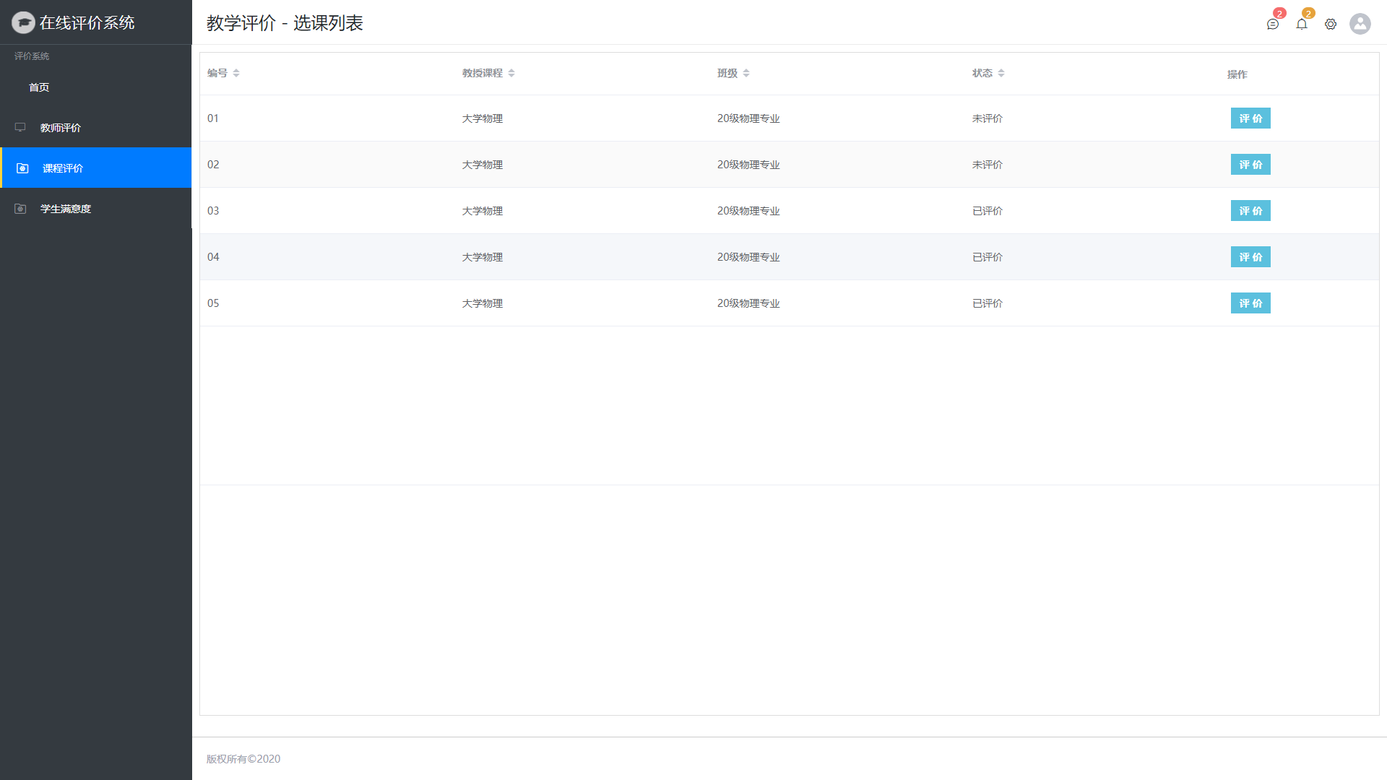
Notes:
框架1-课程评价
功能为查询课程学生对应老师的评价。
查询条件：课程名称
列表显示，根据课程分组，分组下显示课程对应的学生。操作栏中有修改评价及查看评价按钮。修改评价只能修改学生给老师的评语。（需要单独做维护界面）

Slide 5
Notes:
框架1-教师成果录入
查询条件：成果名称，需要支撑增加删除修改功能。
列表显示 名称 类别 证书图片 级别 成果类别
维护显示名称 类别 证书图片 级别 成果类别（单独出一个界面）

Slide 6
Notes:
框架2-首页
与框架1首页一致

Slide 7
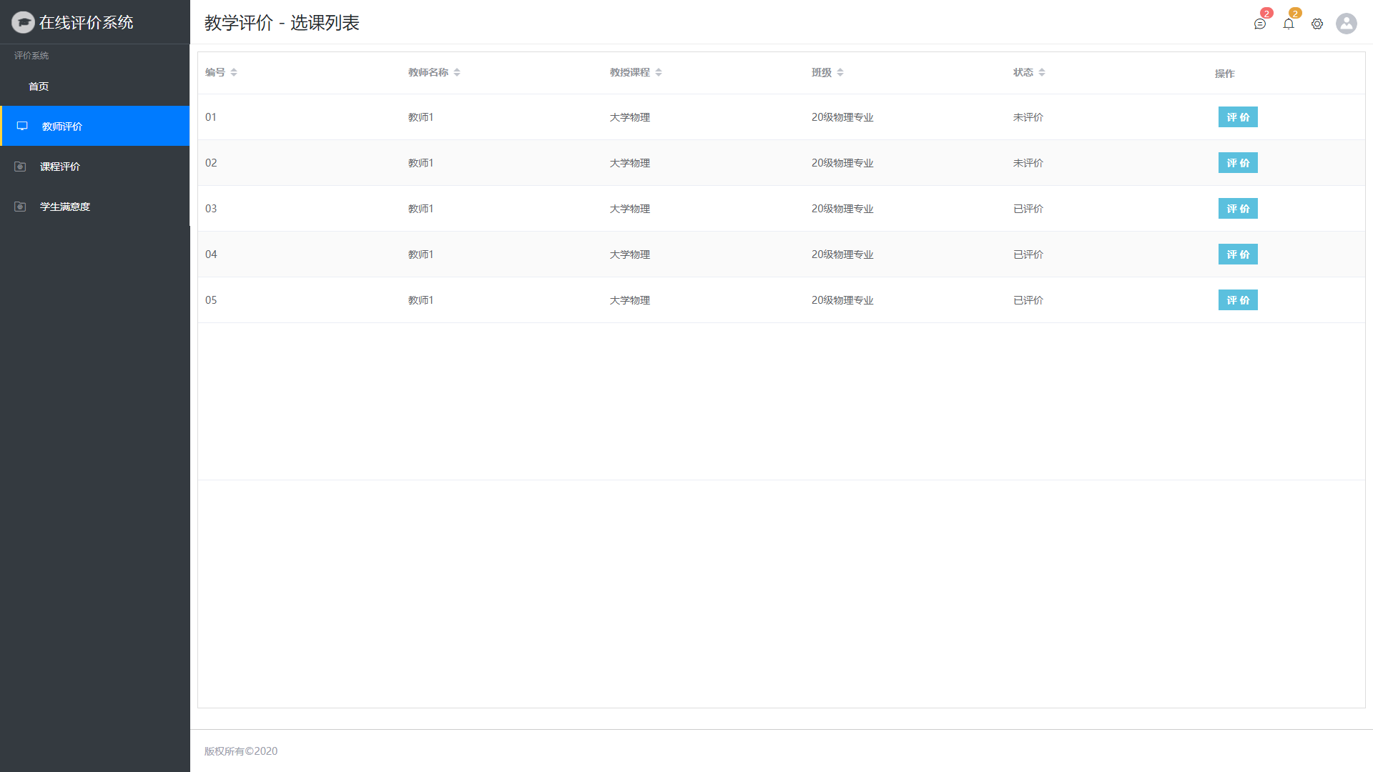
Notes:
框架2-教学评价
列表中状态是已评价的信息操作栏中的评价按钮变成灰色不可点击。

Slide 8
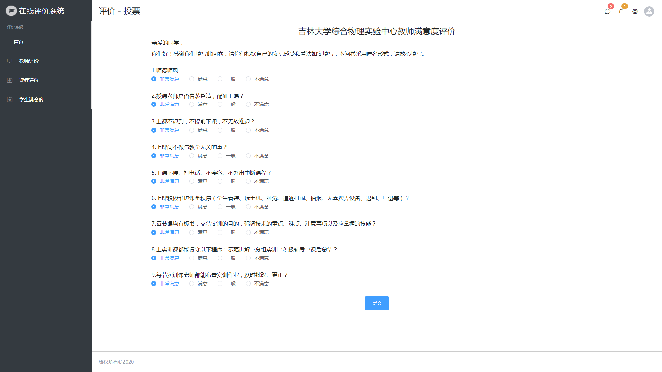
Notes:
框架2-教学评价-维护界面
在提交的上方添加一个大文本输入框，输入框内提示最少要输入20个字。

Slide 9
Notes:
框架3-首页
综合评分变更综合评分标准
评分项变成教学课程质量评分，在雷达图的下方添加单挑信息的滚动。滚动信息为学生的平均。
评分构成变成教研科学成果。以列表的形式展示，科研成果名称及发布时间（滚动显示）。

Slide 10
Notes:
框架3-成果展示
整体框架及显示内容与首页界面一致。变化的地方有如下要求：
1、科研教学成果标题变更成科研教学信息简介。

Slide 11
Notes:
框架3-课程评价
功能为查询课程学生对应老师的评价。
查询条件：课程名称
列表显示，根据课程分组，分组下显示课程对应的学生。操作栏中有修改评价及查看评价按钮。修改评价只能修改学生给老师的评语。（需要单独做维护界面）

Slide 12
Notes:
框架3-教师成果录入
查询条件：成果名称，需要支撑增加删除修改功能。
列表显示 名称 类别 证书图片 级别 成果类别
维护显示名称 类别 证书图片 级别 成果类别（单独出一个界面）

